Slide 1

Banco de Dados
Prof. Perini
Aula 3 Prática – Banco de Dados Relacional
Práticas Modelo Conceitual e Lógico

Slide 2
Prática
Fazer o modelo lógico dos sistemas:
Berçário
Floricultura

Slide 3
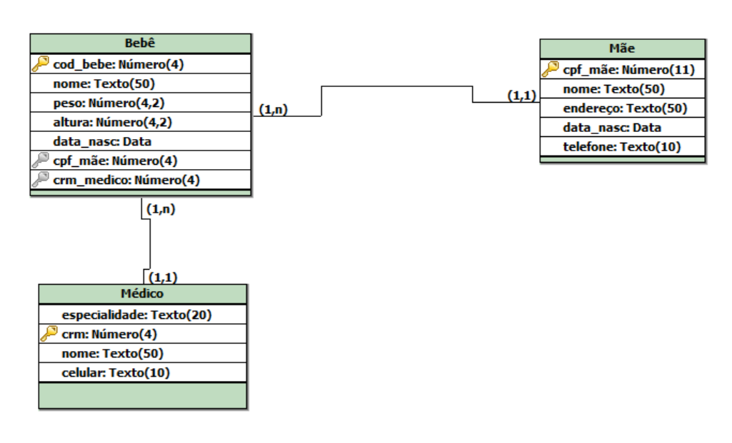

Slide 4
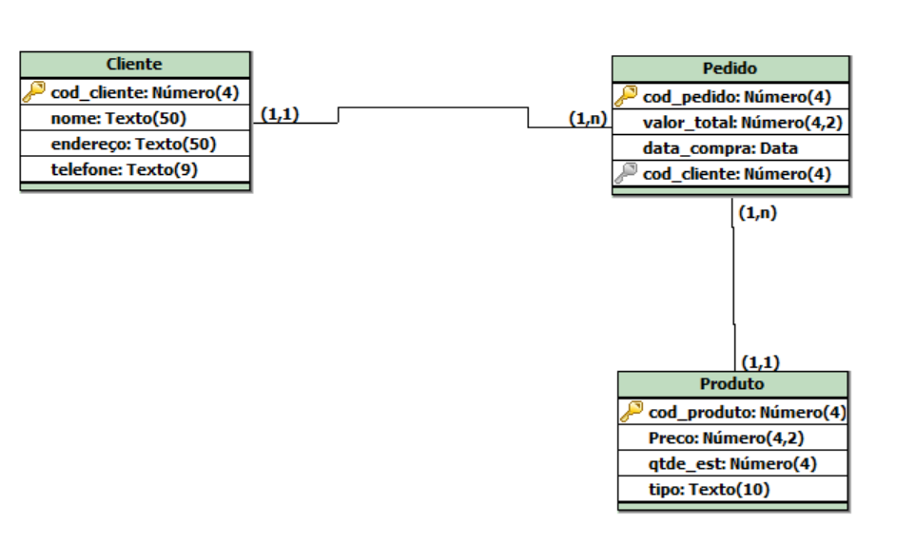

Slide 5
Prática
Fazer os modelos conceitual e lógico dos cenários seguintes (Exercícios 4, 5 e 6)

Slide 6
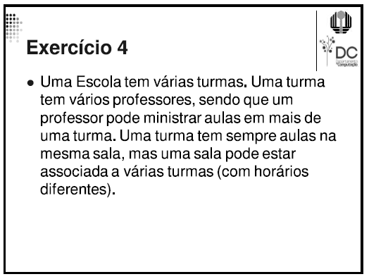
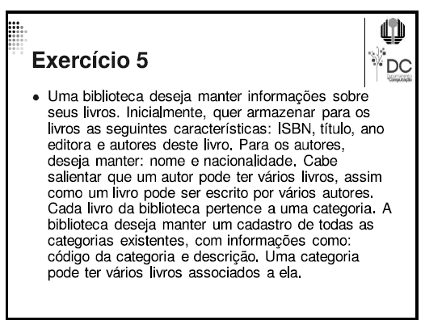

Slide 7
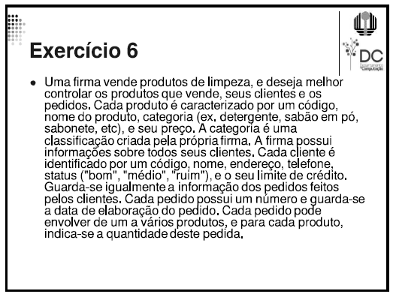

Slide 8
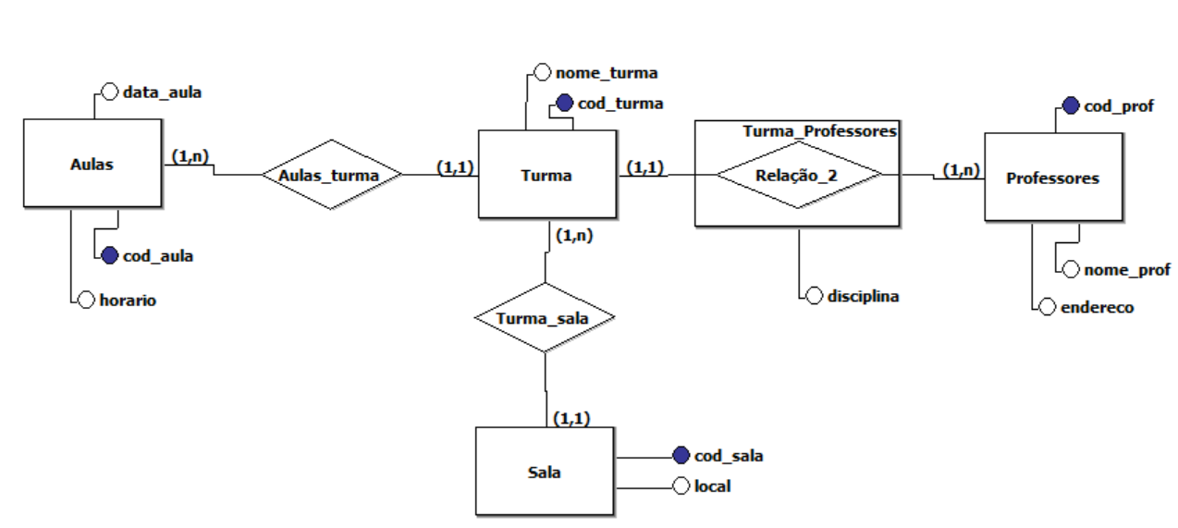
Exercício 4 – Modelo Conceitual

Slide 9
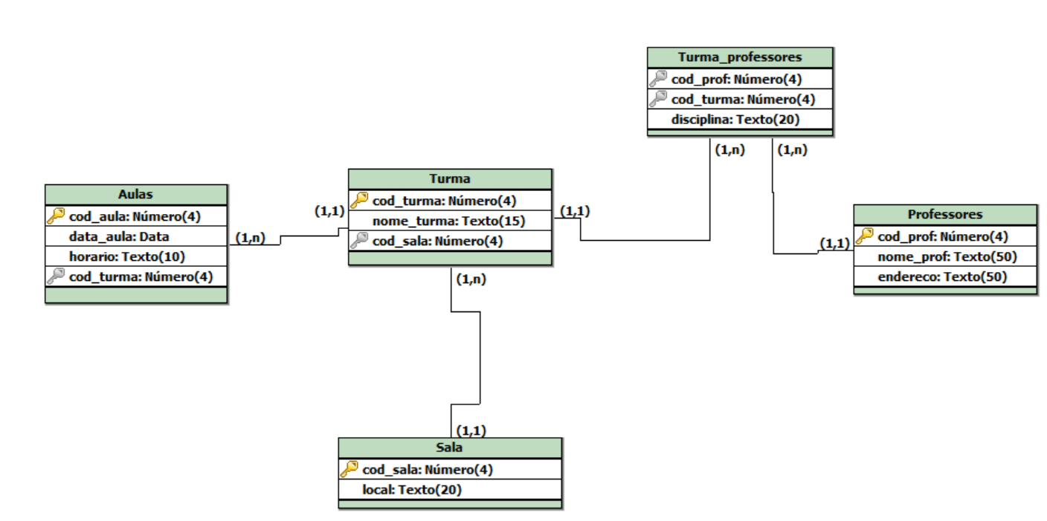
Exercício 4 – Modelo Lógico

Slide 10
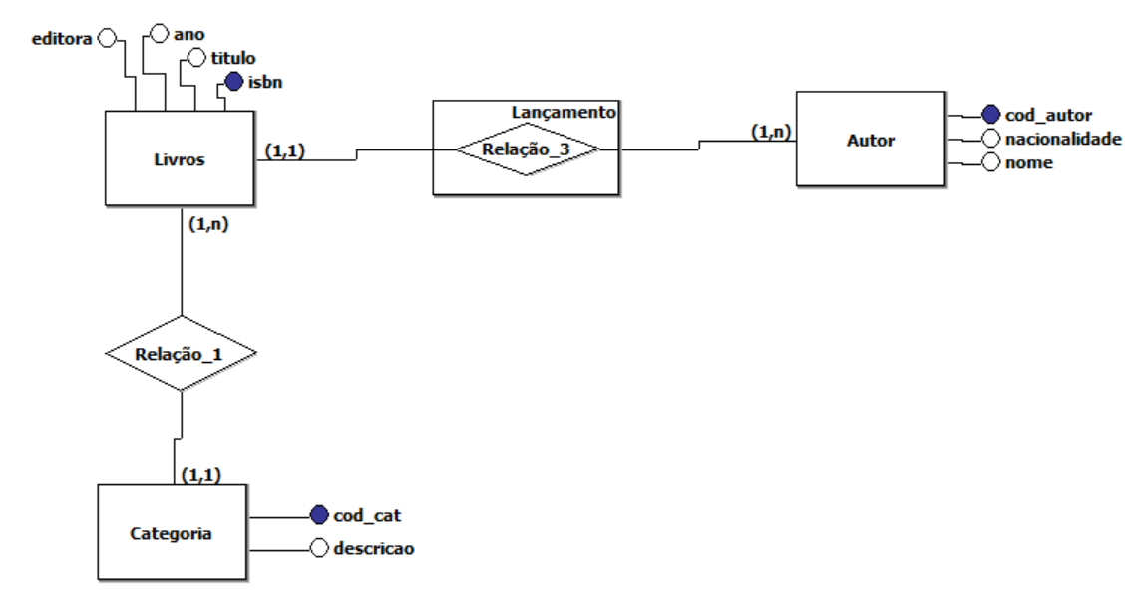
Exercício 5 – Modelo Conceitual

Slide 11
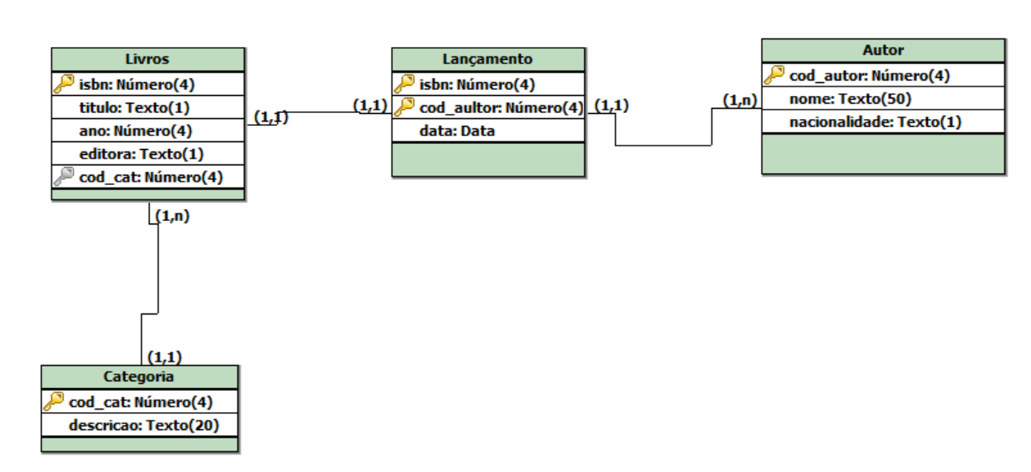
Exercício 5 – Modelo Lógico

Slide 12
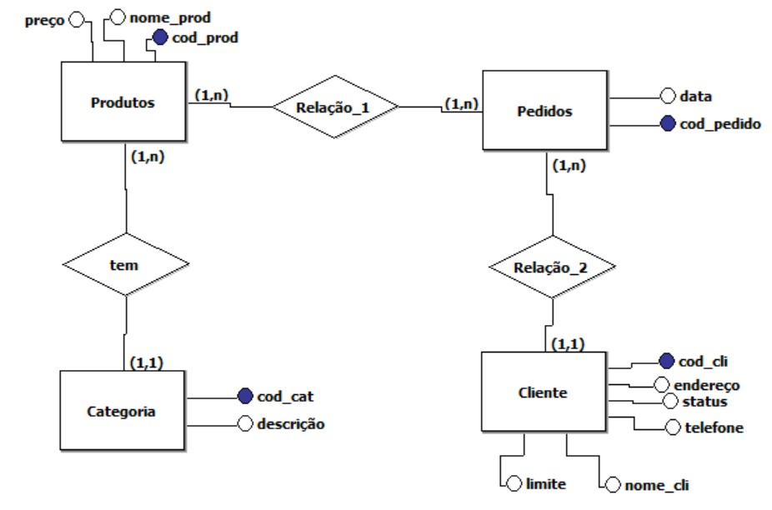
Exercício 6 – Modelo Conceitual

Slide 13
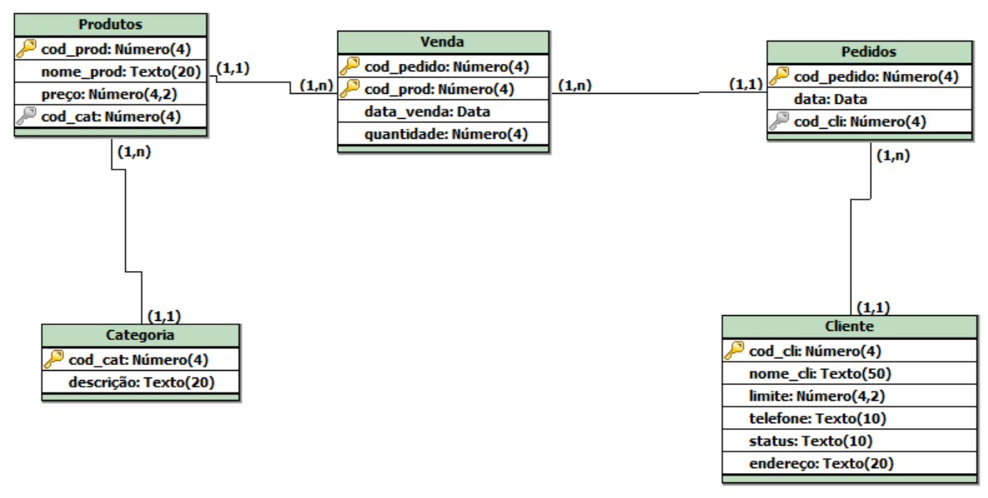
Exercício 6 – Modelo Lógico

